Slide 1
支持混合隔离级别的分布式KV
数据库原型的设计与实现
答辩人：张继华
学号：522024320201
专业：电子信息（软件工程）
导师：魏恒峰 副教授
2026 年 5 月

Slide 2

研究背景与目标
1
Background
一致性语义与抽象执行
2
Semantics
汇报目录
操作语义与 TLA+ 验证
3
CONTENTS
TLA+
原型系统设计与实现
4
Prototype
实验结果与总结展望
5
Results

Slide 3
研究背景
1. 分布式数据库已成为高并发业务与云原生系统的核心基础设施。
2. 不同事务类型对一致性、吞吐和延迟的诉求并不相同。
3. 业务系统希望既保证关键事务正确性，又避免所有请求都走最重协调路径。
应用背景
1. 如何统一刻画多种隔离级别及其差异？
2. 如何给出可实现、可验证的混合隔离操作语义？
3. 如何通过原型与实验说明混合隔离的性能意义？
1. 单一强隔离级别可以保证严格正确性，但在高并发下协调成本高。
2. 单一弱隔离级别虽然更高效，却难以满足核心事务的一致性要求。
3. 一致性与效率之间长期存在系统级权衡。
项目背景
核心矛盾
研究挑战

Slide 4
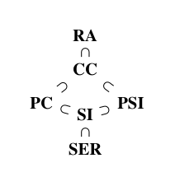
问题动机与研究目标
问题动机
1. 核心链路更关注正确性，分析类事务更关注吞吐与延迟。
2. 因此，统一采用单一隔离级别并不是最优选择。
研究目标
1. 建立统一的一致性语义框架。
2. 给出支持混合隔离级别的分布式操作语义。
3. 通过原型与实验验证该设计的可行性与收益。
图：隔离级别与一致性强度关系

Slide 5
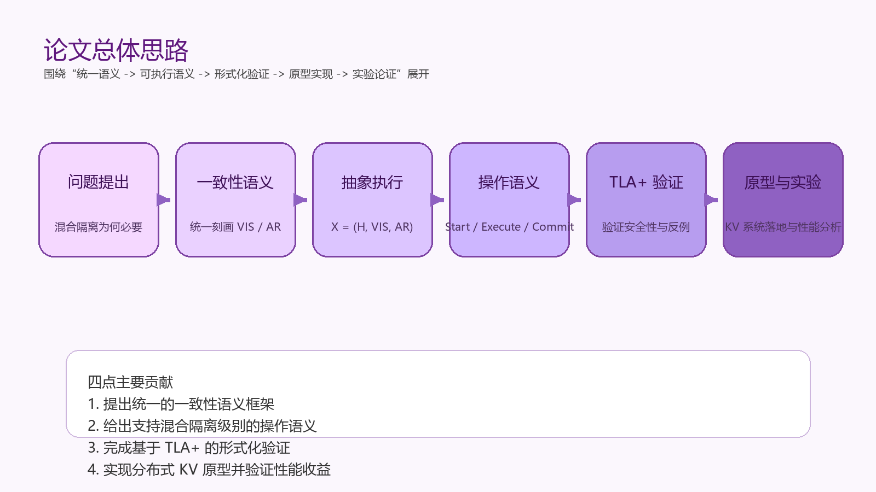
论文总体思路与主要贡献
总体思路
1. 从一致性语义出发统一描述隔离级别。
2. 以抽象执行为桥梁构造面向实现的操作语义。
3. 使用 TLA+ 验证关键状态转移与安全性质。
4. 设计并实现分布式 KV 原型进行实验论证。
主要贡献
1. 统一语义框架
2. 混合隔离操作语义
3. TLA+ 形式化验证
4. 原型系统与性能实验
图：论文研究路线

Slide 6
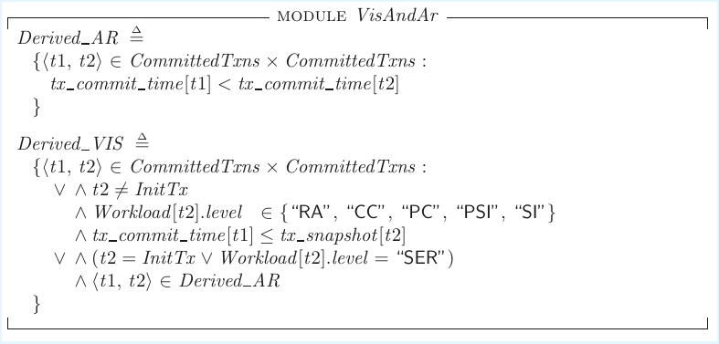
一致性语义的统一视角
图：使用 VIS / AR 描述事务可见性与仲裁顺序

Slide 7
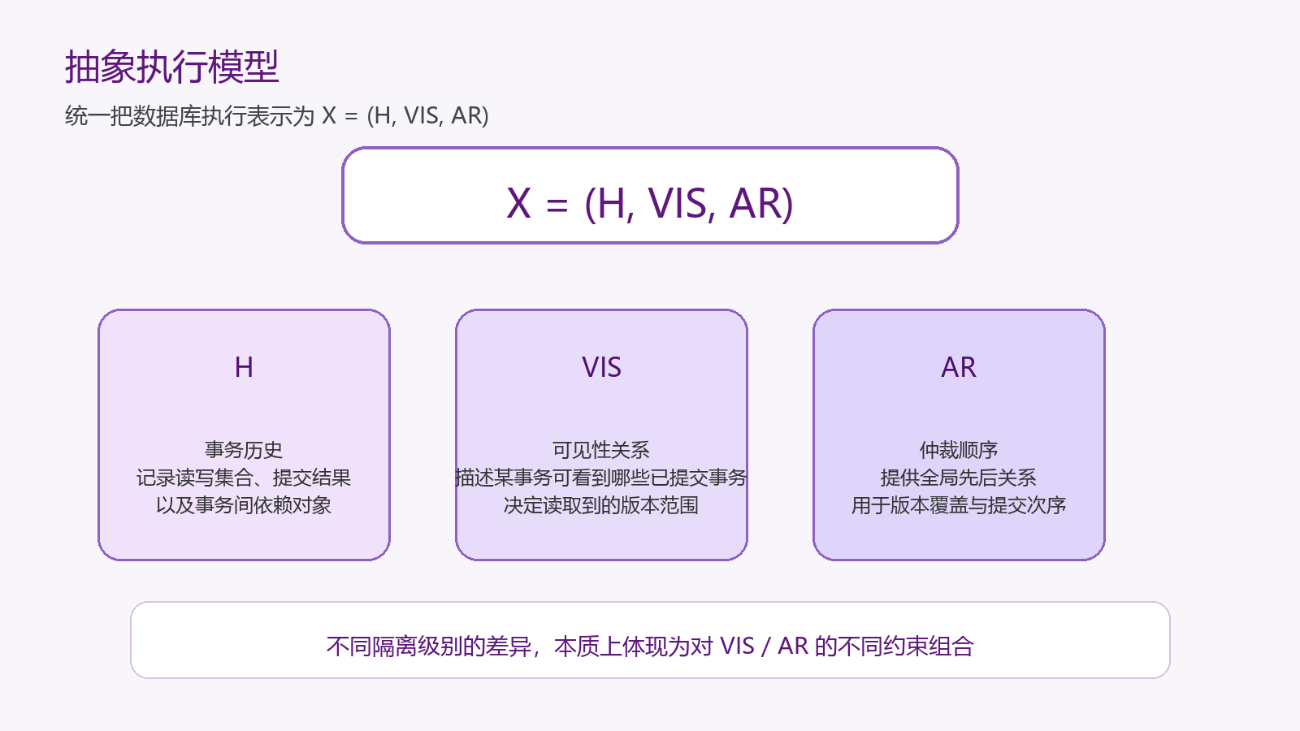
抽象执行模型
图：X = (H, VIS, AR) 的抽象执行结构

Slide 8
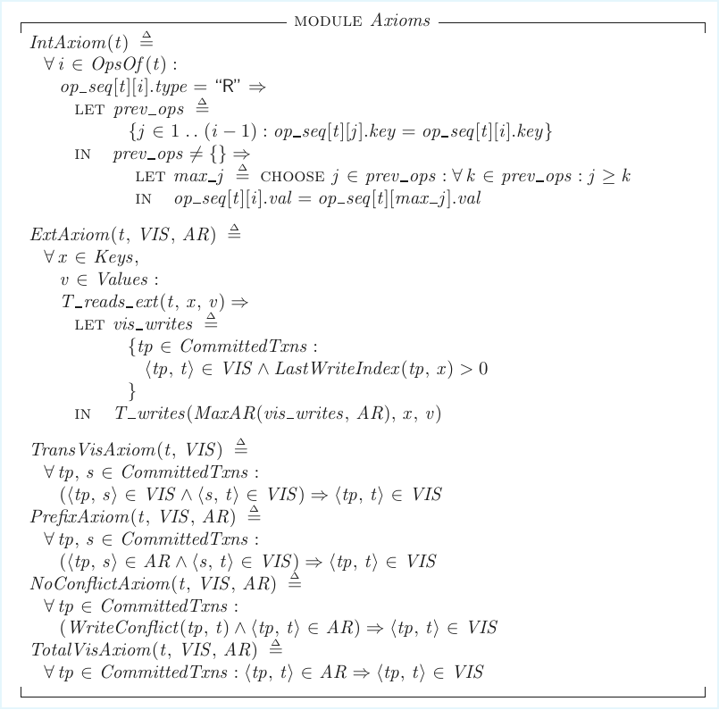
隔离级别的公理化表达
图：一致性公理
核心结论
1. 各隔离级别都可表示为对 VIS / AR 的约束组合。
2. RA、CC、PC、PSI、SI、SER 在前缀性与冲突检查上逐步增强。
3. 更强隔离意味着更少异常，但通常伴随更高协调成本。
4. 统一表达为混合隔离建模提供了基础。
图：隔离级别关系

Slide 9
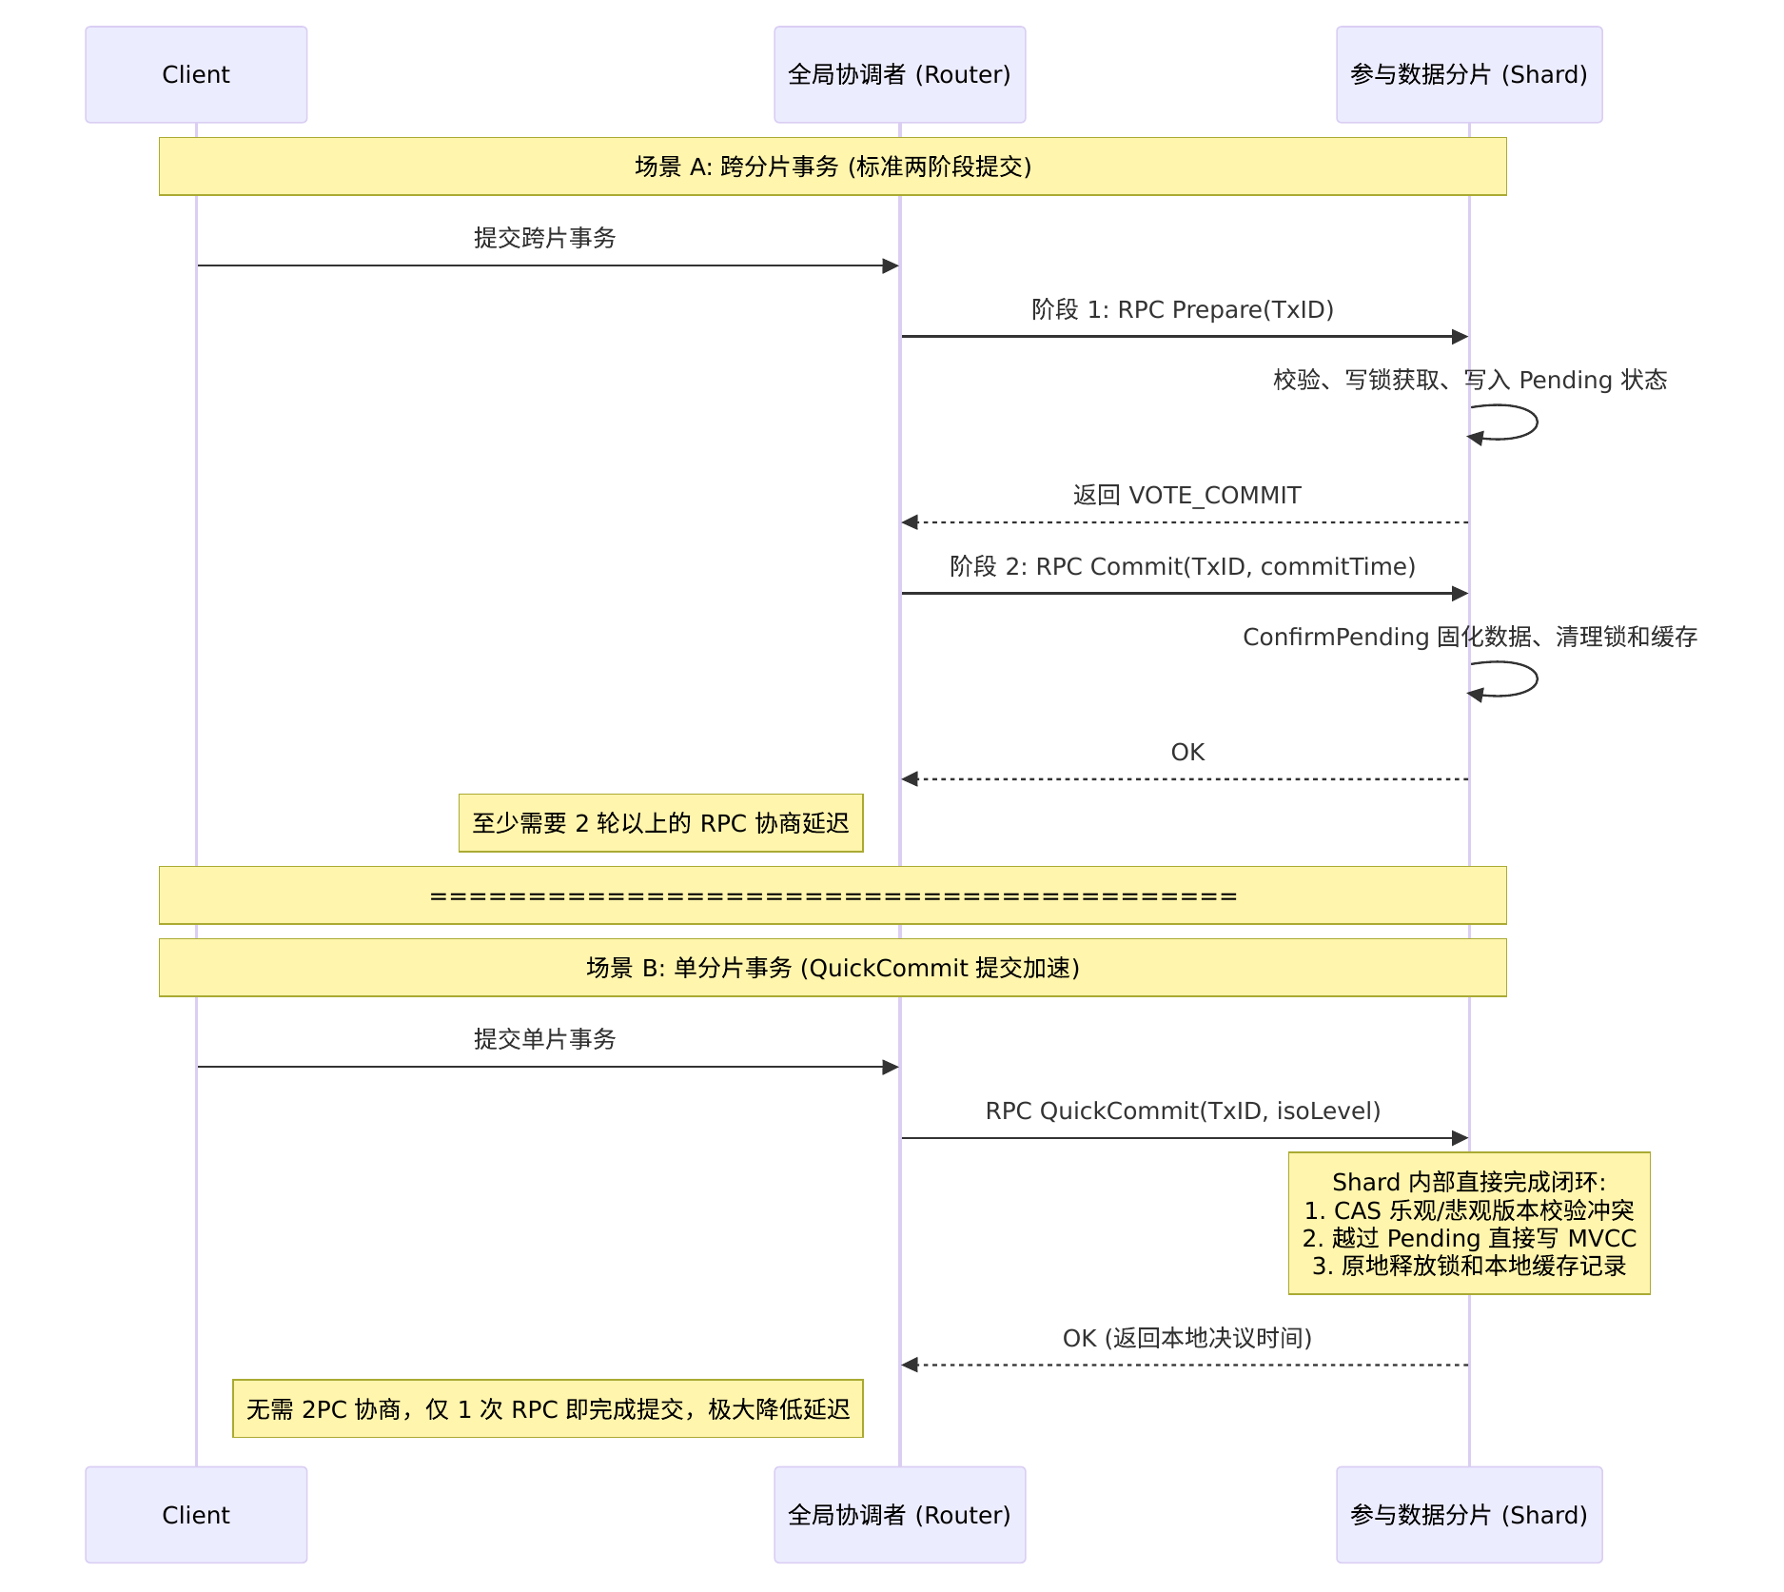
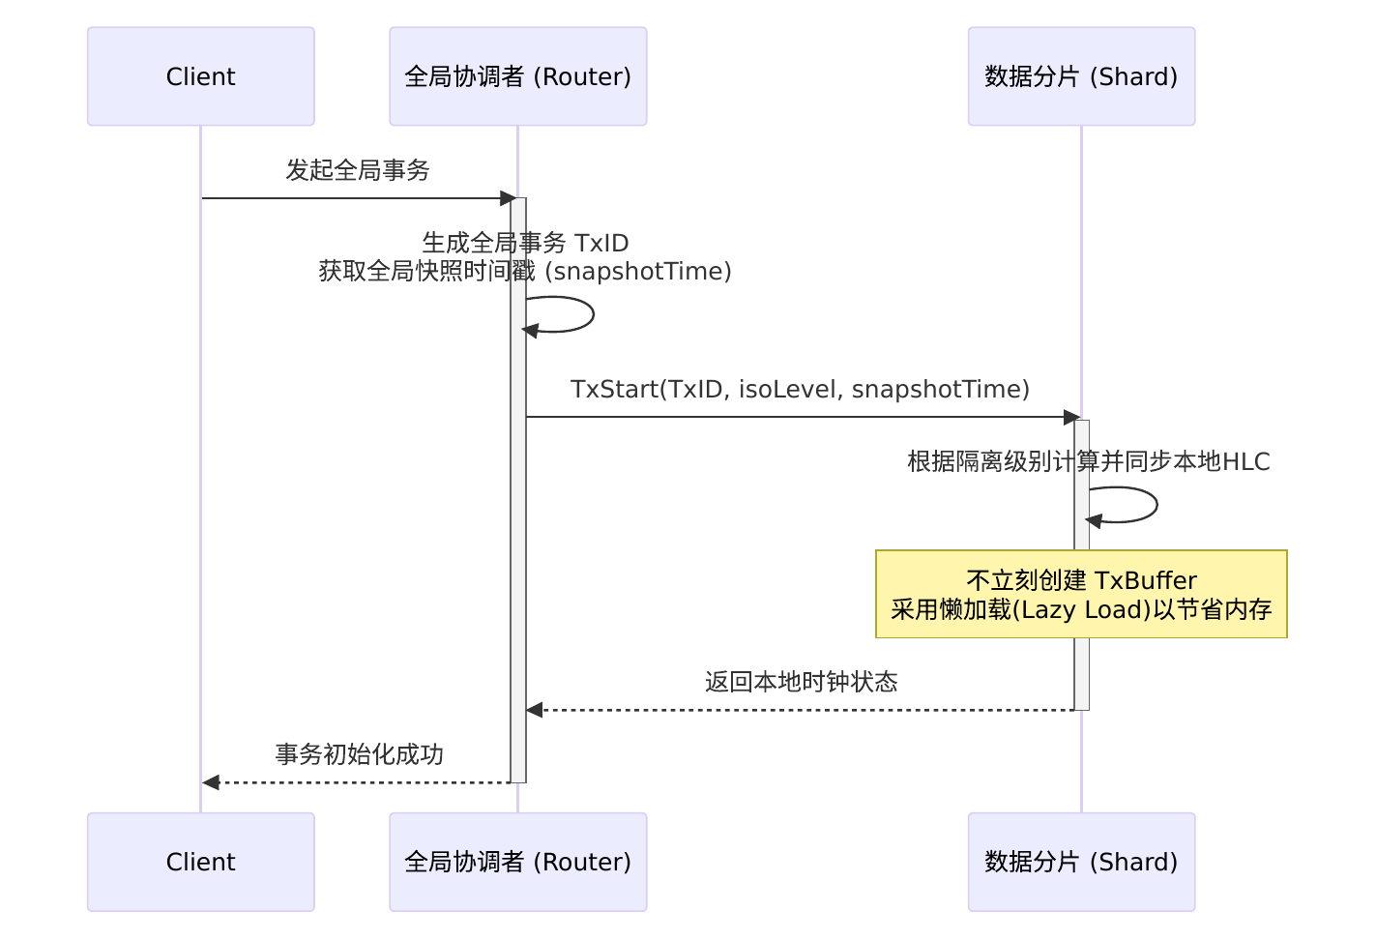
从一致性定义到操作语义
为什么需要操作语义
1. 公理化语义回答"什么样的执行是正确的"。
2. 系统实现还需要描述事务如何开始、读取、写入、提交与回滚。
3. 操作语义把一致性约束落到具体状态转移。
4. 这一层连接了形式化定义、验证方法与工程实现。
图：全局时间线与可见性
图：快速提交路径示意

Slide 10
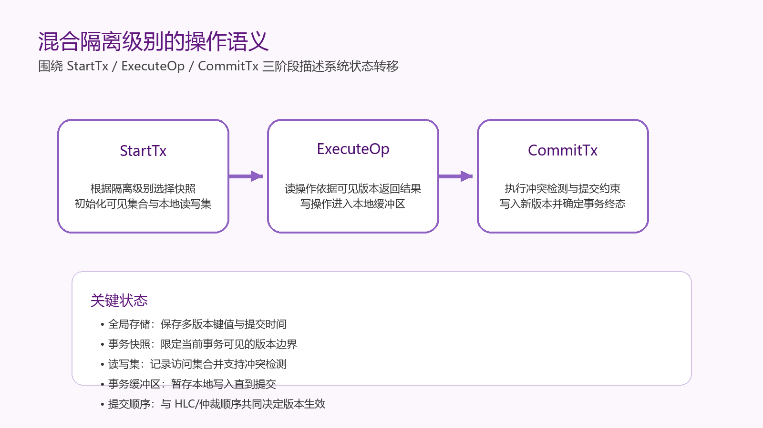
面向混合隔离级别的操作语义
图：StartTx / ExecuteOp / CommitTx 三阶段

Slide 11
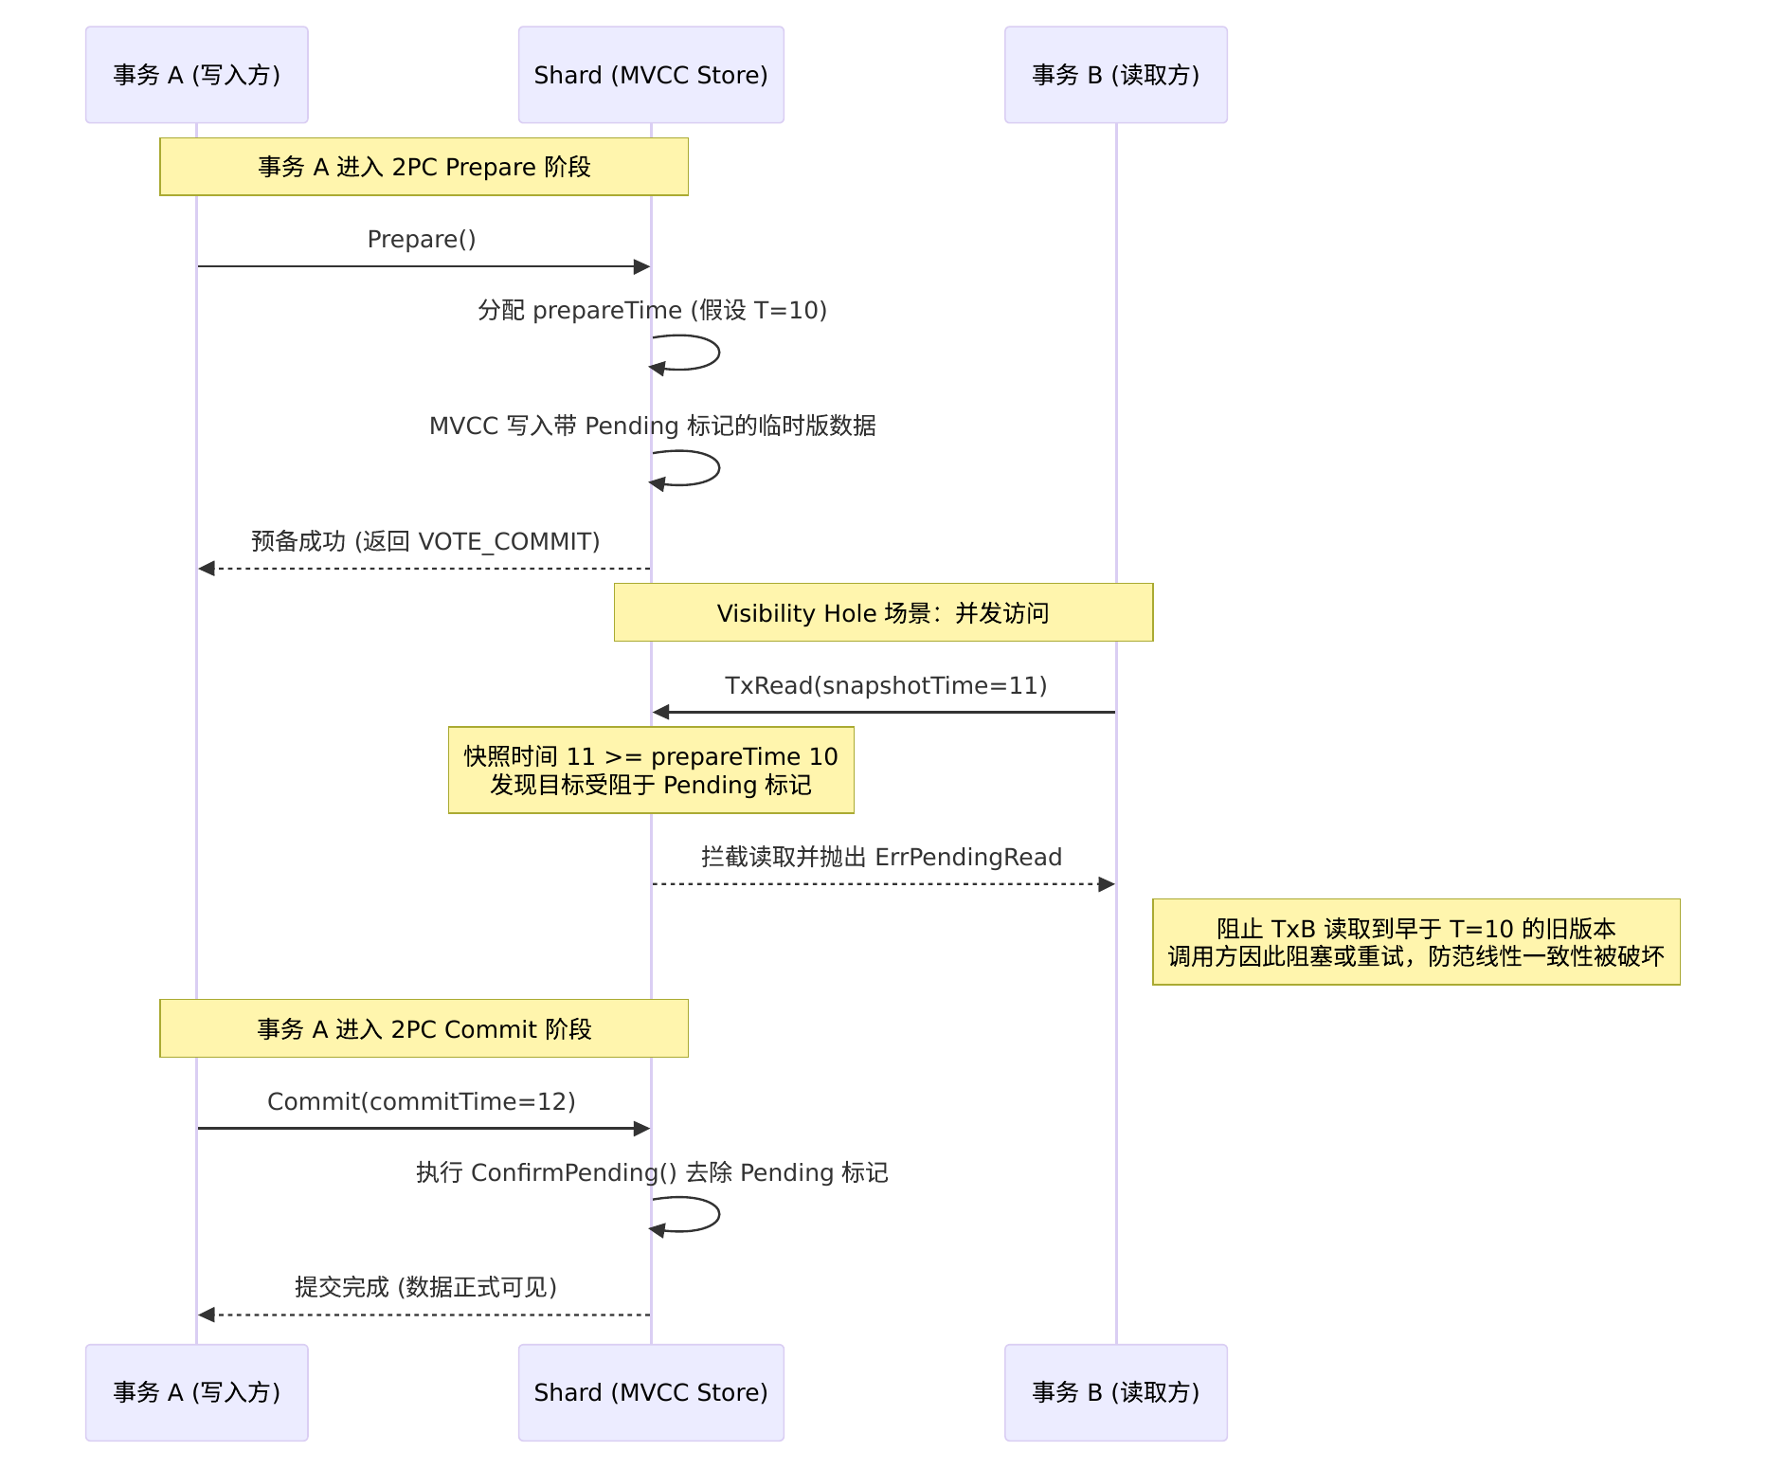
操作语义中的关键状态与状态转移
图：关键提交与冲突检测路径

Slide 12
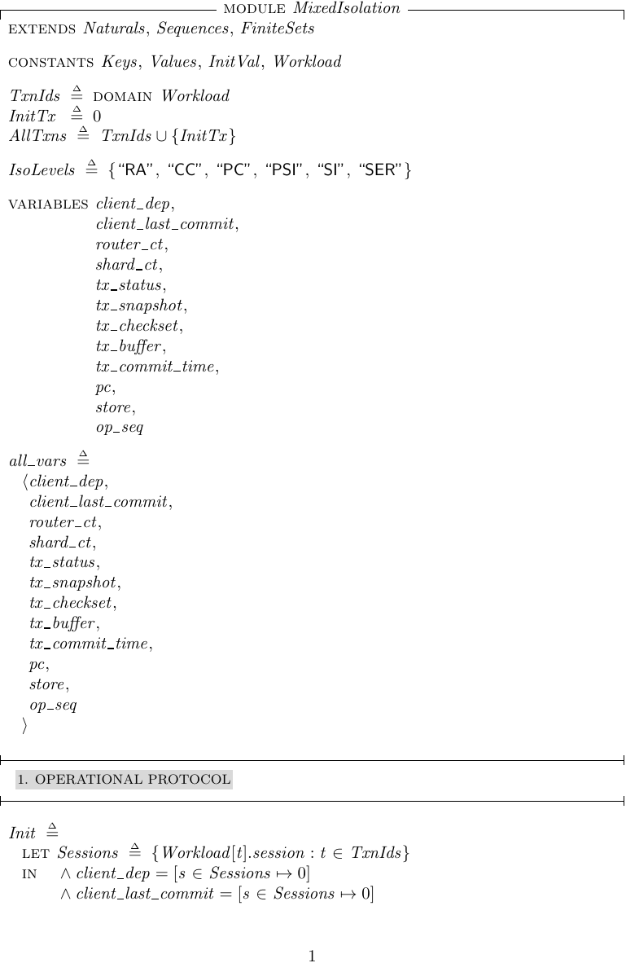
基于 TLA+ 的建模与验证
图：TLA+ 规约片段与状态转移定义

Slide 13
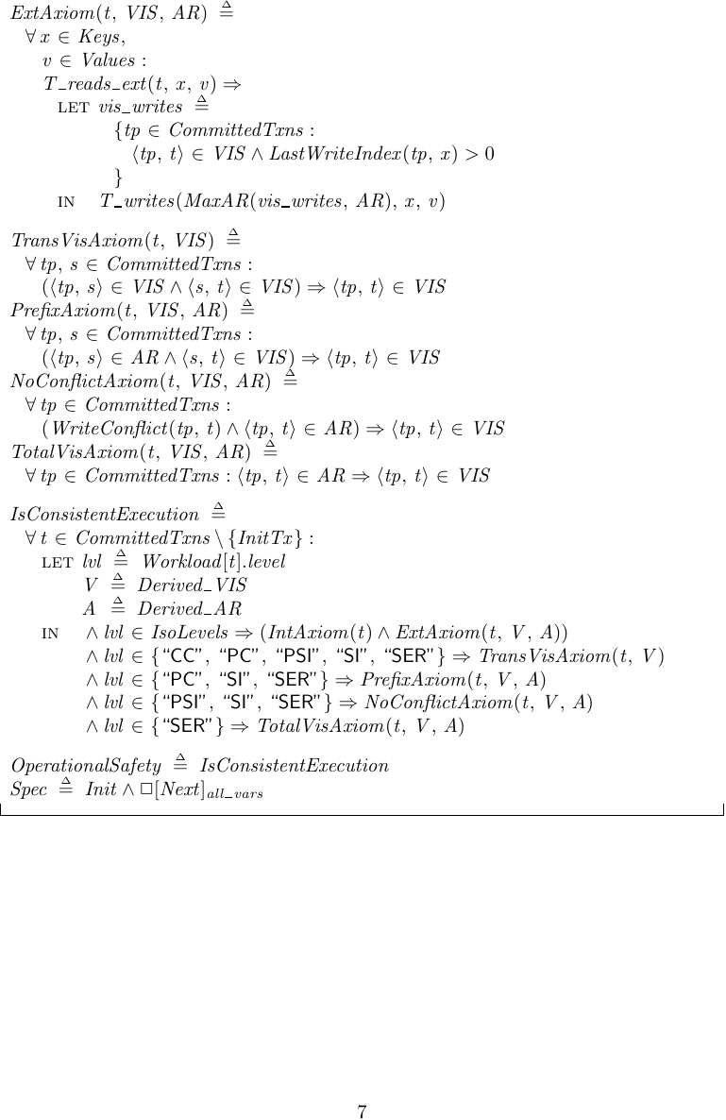
TLA+ 验证内容与结论
图：模型检查覆盖事务状态、读写操作与提交约束

Slide 14
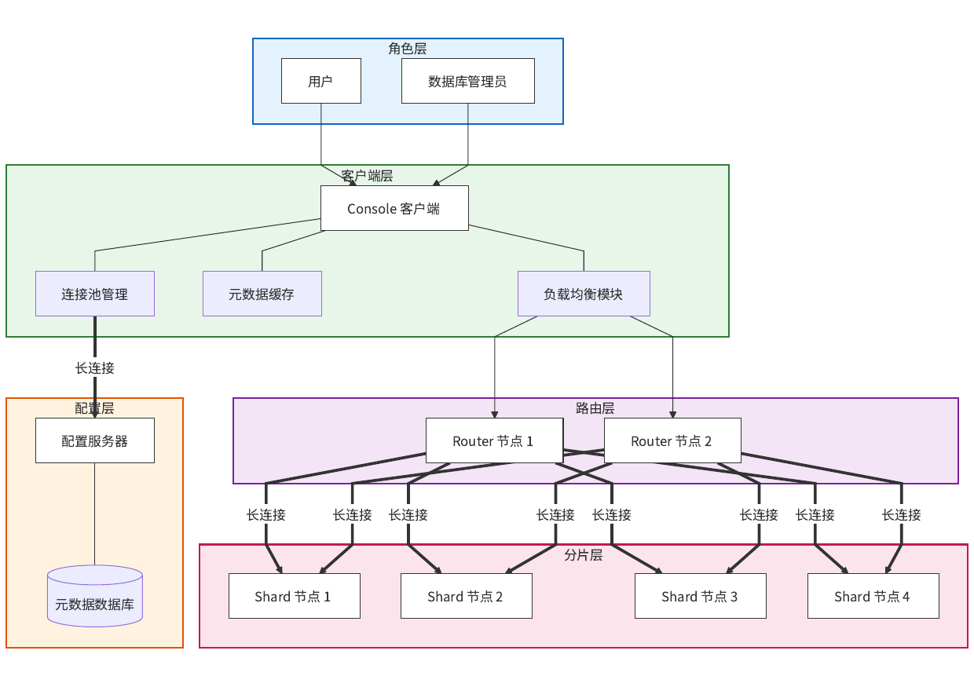
原型系统总体架构
图：分片式分布式 KV 原型架构

Slide 15
原型设计与关键实现
表：原型系统关键设计要点
模块 | 实现要点
事务模型 | 支持 PC、PSI、SI、SER 等混合隔离事务
并发控制 | MVCC 维护多版本数据与快照可见性
时间基准 | HLC 提供全局近似时序与因果顺序
提交协议 | 跨分片事务使用两阶段提交保证原子性
单分片优化 | 本地快速提交，降低协调与锁持有成本
事务元数据 | 维护读写集、事务状态与提交时间
目标定位 | 以验证语义与协议可行性为主，而非工业化产品

Slide 16
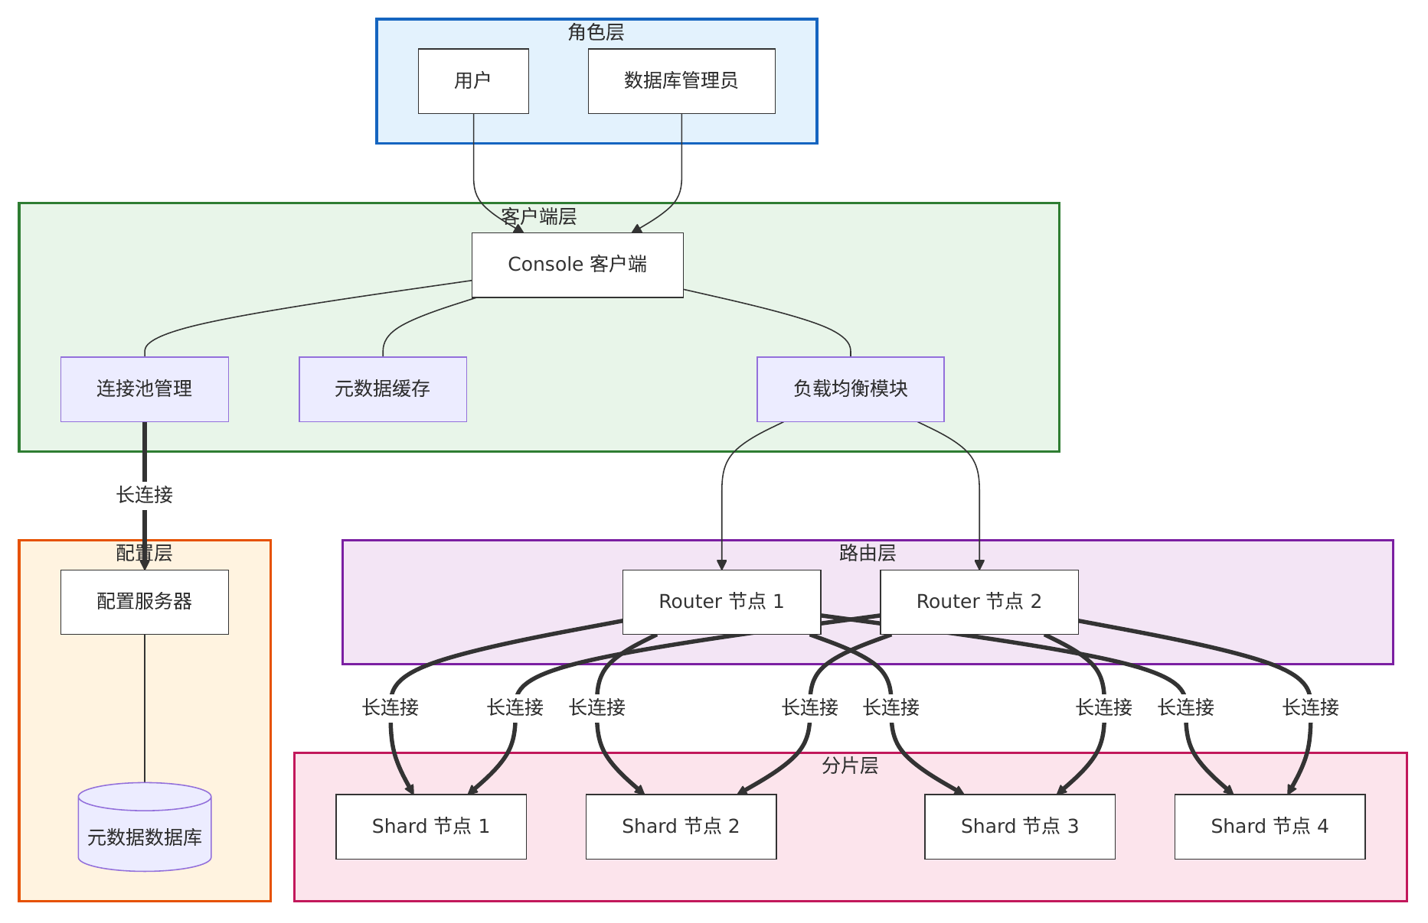
从理论模型到工程实现的映射
映射关系
1. VIS / AR -> 快照时间、版本链与提交顺序。
2. 抽象执行历史 -> 事务元数据、操作日志与读写集。
3. StartTx / ExecuteOp / CommitTx -> Router 与 Shard 的处理流程。
4. 原型系统不是独立实现，而是对形式化模型的工程化落地。
图：原型系统模块与交互关系

Slide 17
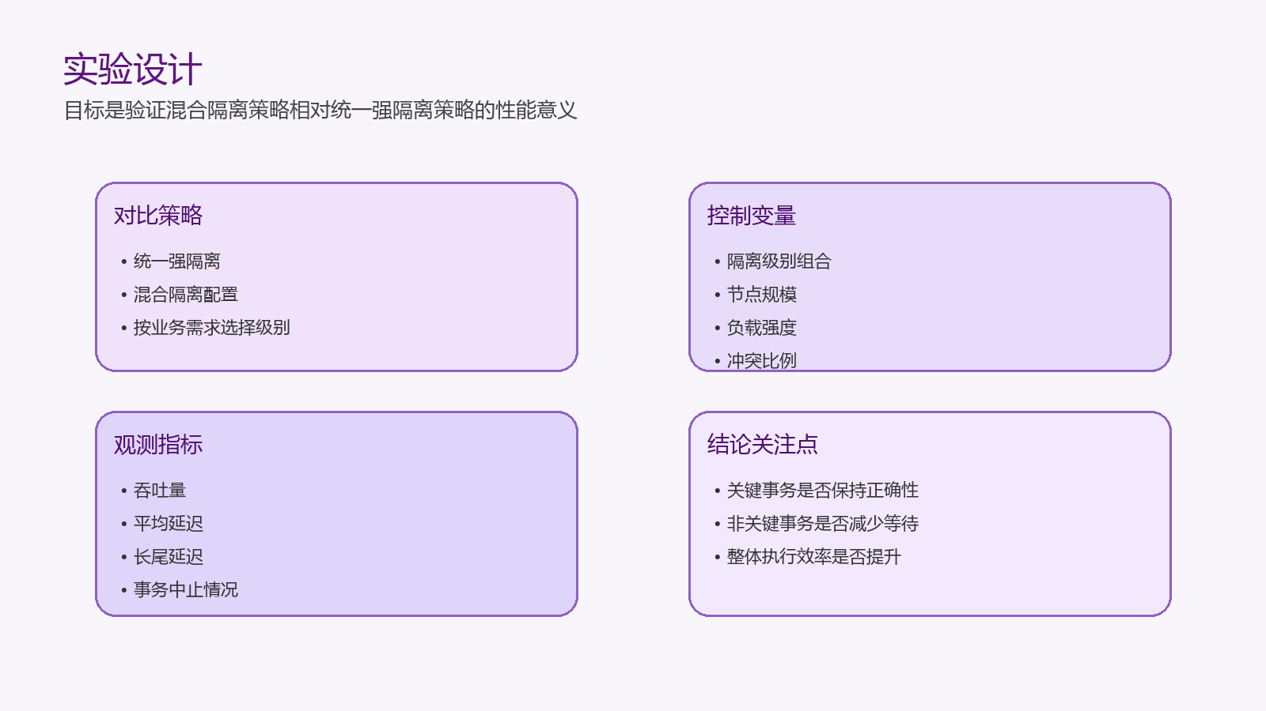
实验设计
图：对比策略、控制变量与观测指标

Slide 18
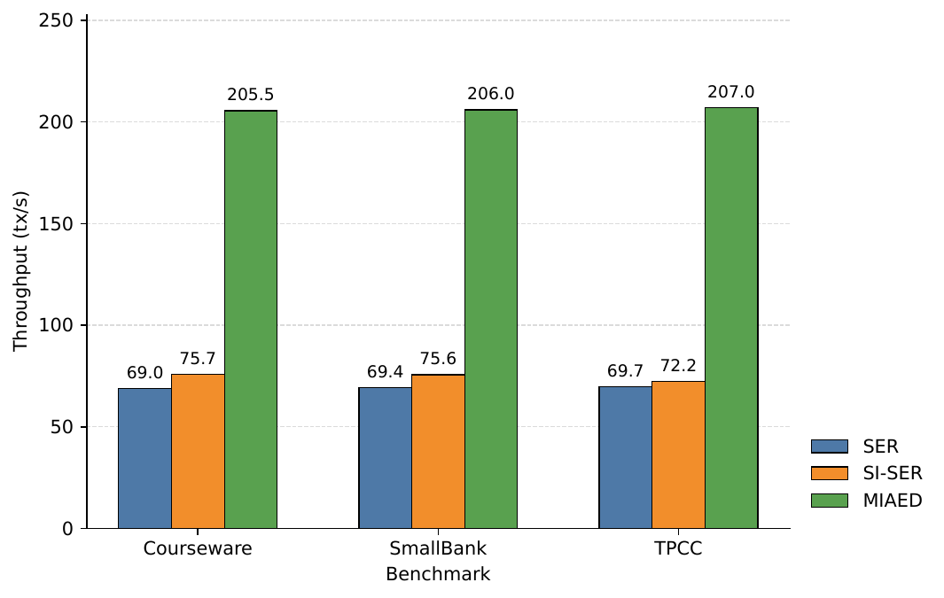
实验结果：吞吐量对比（单 AZ）
图：单 AZ 场景下不同隔离策略的吞吐量

Slide 19
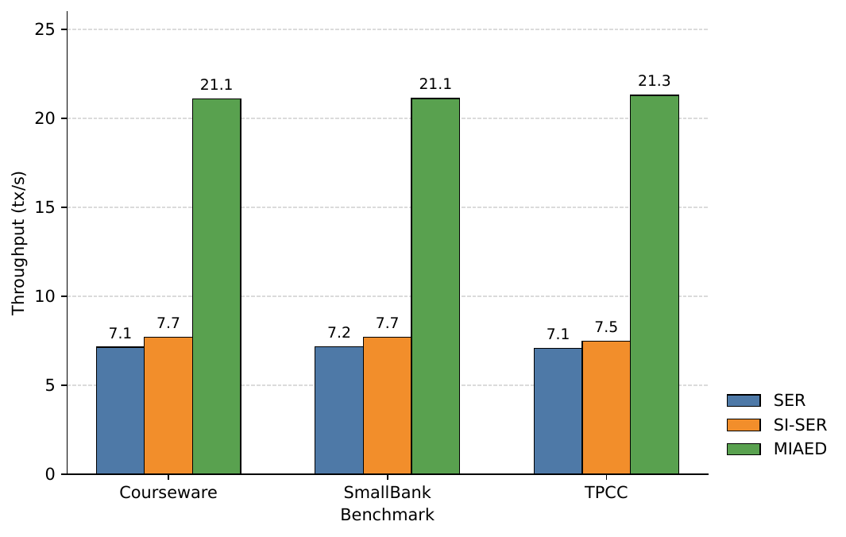
实验结果：吞吐量对比（双 AZ）
图：双 AZ 场景下不同隔离策略的吞吐量

Slide 20
实验结果：整体意义分析
表：不同策略的总体表现
策略 | SER | SI | 混合隔离
整体吞吐 | 最低 | 中等 | 最高
表：实验结论与实际意义
观察项 | 平均延迟 | 长尾延迟 | 竞争等待 | 关键事务正确性 | 整体意义
实验现象 | 下降 | 下降 | 减少 | 保持 | 更优匹配
结论解释 | 非核心事务减少协调开销 | 冲突热点被有效分散 | 高低隔离事务不再统一阻塞 | 强语义事务未被降级 | 说明按需分配隔离级别是可行的

Slide 21
全文总结与未来展望
全文总结
1. 建立了一致性语义、抽象执行与操作语义之间的统一链路。
2. 使用 TLA+ 对关键状态转移与安全性质进行了验证。
3. 实现了支持混合隔离级别的分布式 KV 原型系统。
4. 实验表明，混合隔离在保证关键事务正确性的前提下获得了更优吞吐。
未来展望
1. 完善持久化能力、动态扩缩容与高可用机制。
2. 引入更标准化的工业基准负载。
3. 研究更细粒度的隔离级别推荐与自动选择机制。

